Slide 1
卷积神经网络（CNN）
1
原理解释—屈丹卉

Slide 2
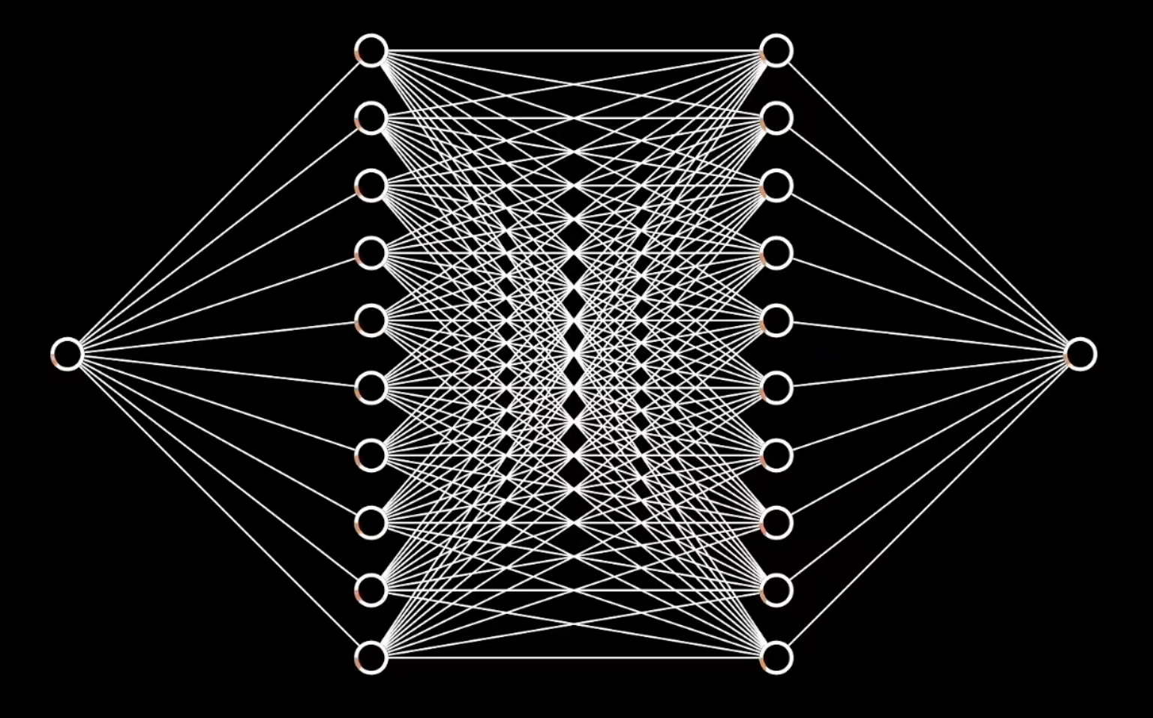
为什么会有卷积神经网络？
2
神经元
计算关系
参数众多
难以训练
动不动就产生过拟合
每条线都有一个权重，权重即影响因素的大小。所谓学习或者训练就是：投喂数据然后调整权重，
每层结点都和上一层所有结点相连接，构成所谓的全连接网络，看似密密麻麻，其实冗余度大。
传统意义上的神经网络

Slide 3
一.卷积神经网络的组成
3
定义
卷积神经网络由一个或多个卷积层、池化层以及全连接层等组成。与其他深度学习结构相比，卷积神经网络在图像等方面能够给出更好的结果。相比较其他浅层或深度神经网络，卷积神经网络需要考量的参数更少，使之成为一种颇具吸引力的深度学习结构。
主要结构
* 卷积层（Convolutions）
* 池化层（Subsampling）
* 全连接层（Full connection）

Slide 4
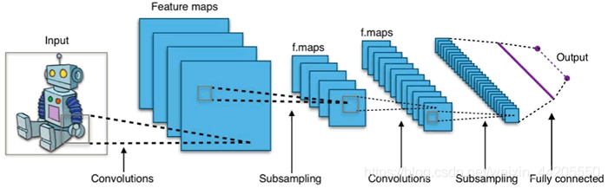
4
一个简单的卷积神经网络的整体结构
卷积层
池化层
全连接层

Slide 5

5
输出
输入：可以是文字，语音，图像视频等各种数字化信号。
输出：一般是分类的类别及其概率。
这是一个车子的图片
输出这个车是宝马，奔驰，奥迪等品牌的概率
一个简单的卷积神经网络的整体结构

Slide 6
二.卷积层
6
目的
卷积运算的目的是提取输入的图片的不同特征，某些卷积层可能只能提取一些低级的特征如边缘、线条和角等层级，更多层的网路能从低级特征中迭代提取更复杂的特征。
参数
* size: 卷积核/过滤器（filter）的大小，选择有1 * 1， 3 * 3， 5 * 5；
* padding：零填充，Valid 与Samestride；
* stride：步长，通常默认为1。

Slide 7

计算机是如何处理图片的？
7
我们看到的图片，实际上是由RGB或其他颜色模型下，多种颜色图像叠加而成的，每种颜色从浅到到深又分为了0—255一共256个等级，如此一来我们就可以把图片转化为数字的矩阵。
=
+
+
像素值
255

Slide 8
8
动态卷积图

Slide 9
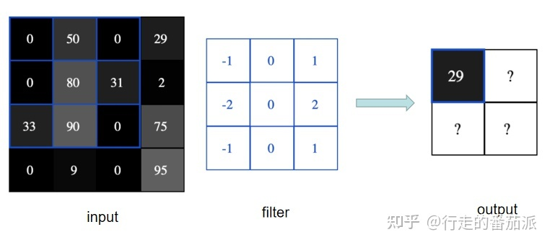
1,size
9
* 卷积核：为了提取图像的特征，我们会构建一个正方形的点阵，这个点阵就是卷积核。
* SIZE：卷积核/过滤器（filter）的大小，一般选择有1 * 1， 3 * 3， 5 * 5
那么，知道这个参数后，我们该如何计算进行卷积后特征图片的大小？

Slide 10
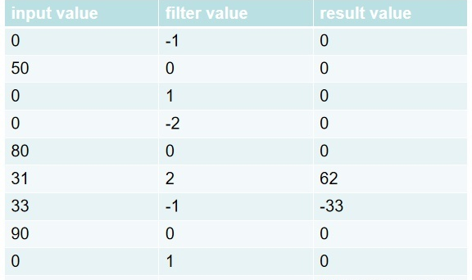
10
首先我们来解决卷积运算过程中，输出特征图片中的值是如何计算的？
其实这个计算过程很简单，就是对应数值相乘再相加。
相加
29

Slide 11
如何计算进行卷积后特征图的大小
11
公式1（N – F + 1）* （N – F + 1）
其中N表示输入的图片的大小，F表示size即卷积核的大小。
最终图片大小 2 * 2
N = 4
F = 3
N – F + 1 = 2

Slide 12
12
Input
Filter
Output
我们会发现，进行卷积后，图片大小变小了，如果我们换一个卷积核大小或者加入很多层卷积之后，图像可能最后就变成了1 X 1 大小，这不是我们希望看到的结果。并且对于原始图片当中的边缘像素来说，只计算了一遍，而对于中间的像素会有很多次过滤器与之计算，这样就会导致对边缘信息的丢失。

Slide 13
13

Slide 14
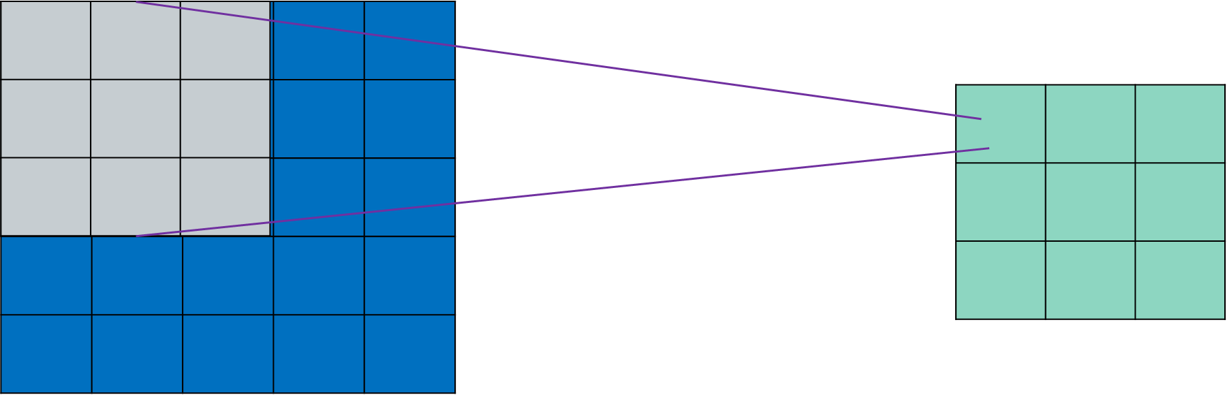

14

Slide 15
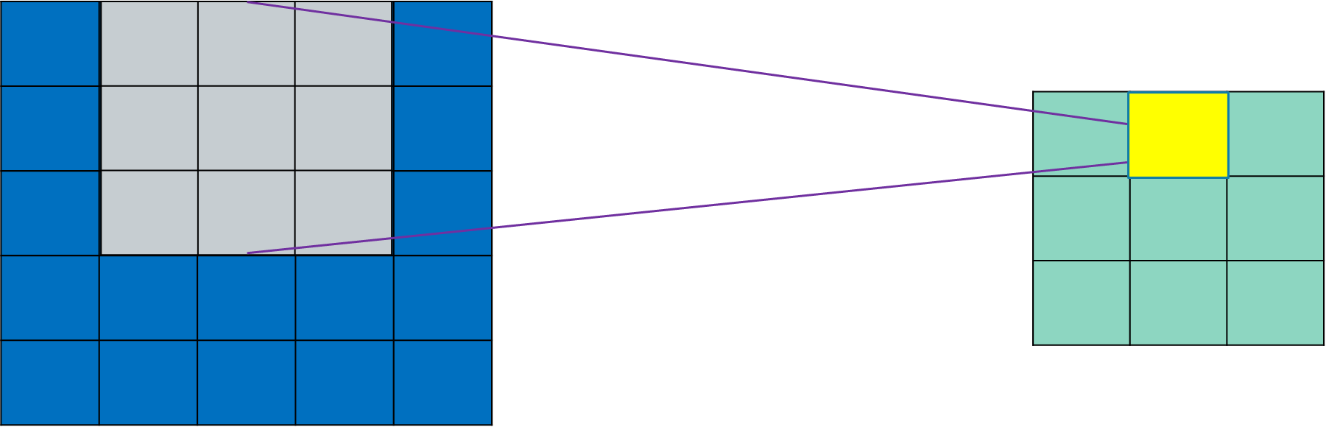
15

Slide 16
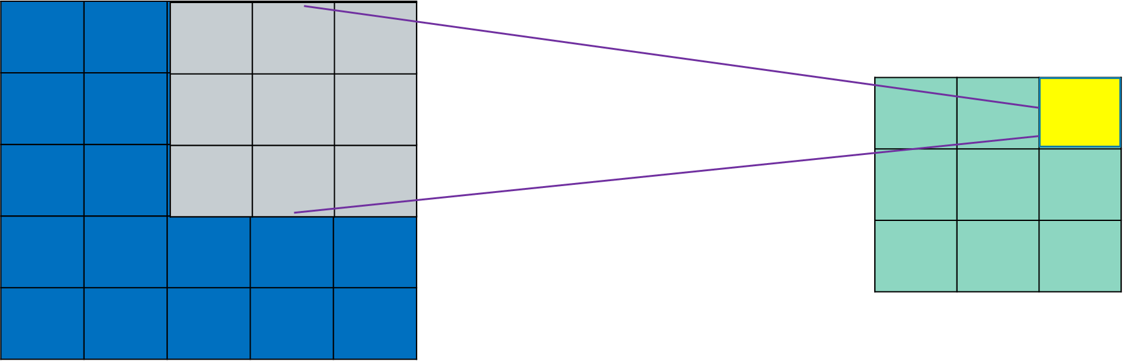

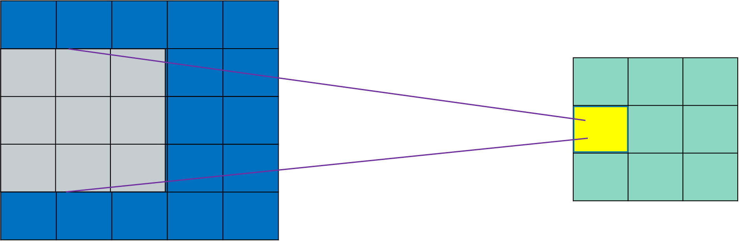
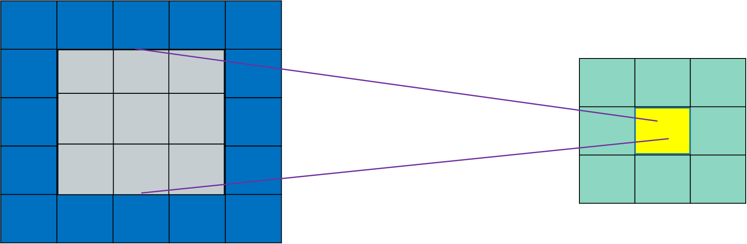
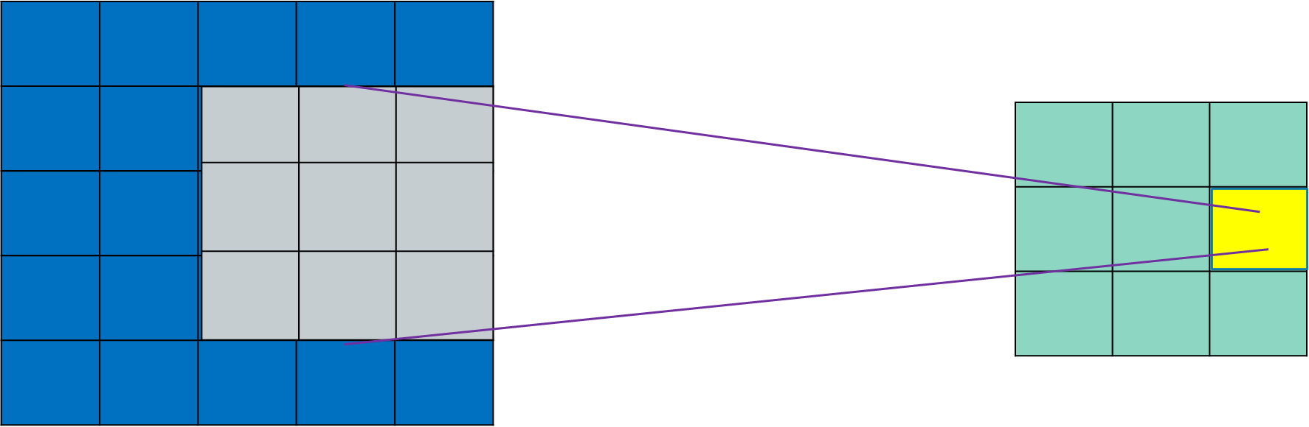
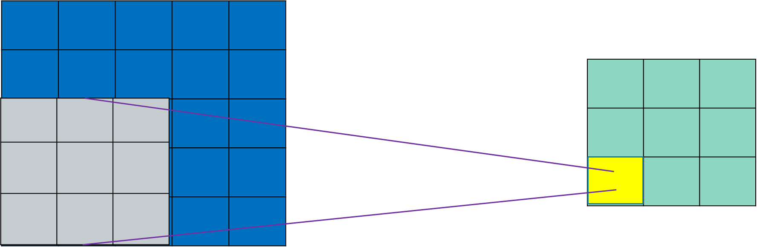
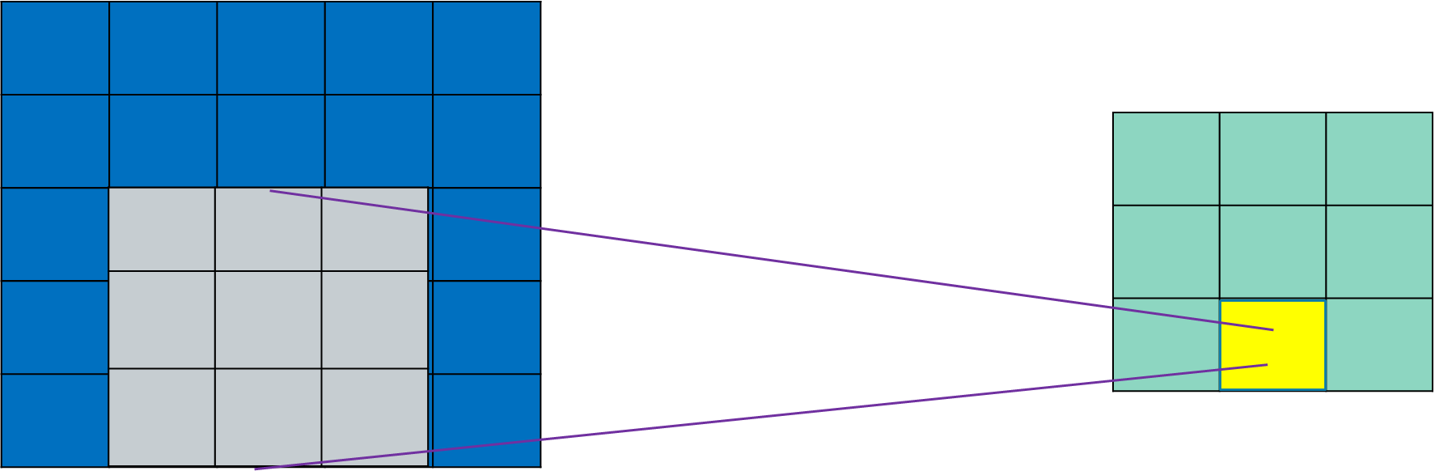
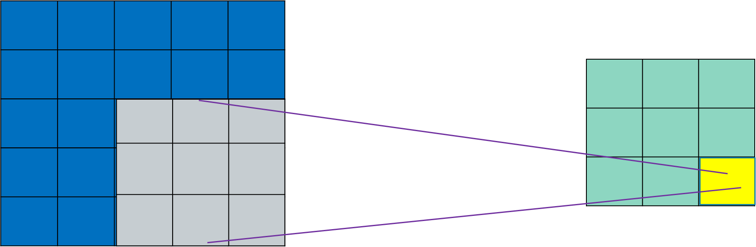
16
1 | 2 | 3 | 2 | 1
2 |  |  |  | 2
3 |  |  |  | 3
2 |  |  |  | 2
1 | 2 | 3 | 2 | 1
不下三次

Slide 17
17
Input
Filter
Output
我们会发现，进行卷积后，图片大小变小了，如果我们换一个卷积核大小或者加入很多层卷积之后，图像可能最后就变成了1 X 1 大小，这不是我们希望看到的结果。并且对于原始图片当中的边缘像素来说，只计算了一遍，而对于中间的像素会有很多次过滤器与之计算，这样就会导致对边缘信息的丢失。

Slide 18
2, padding
18
零填充：在图片像素的最外层加上若干层0值，若一层，记做p =1。以此类推，若两层，记做p = 2 ……
那么，为什么增加的是0？
答：是因为0在权重乘积和运算中对最终结果不造成影响，也就避免了图片增加了额外的干扰信息。
那么，又一个问题来了，如何用数据更直观的体现出为什么增加的值为0呢？
答：在这里我们引进了公式1的升级版公式2

Slide 19
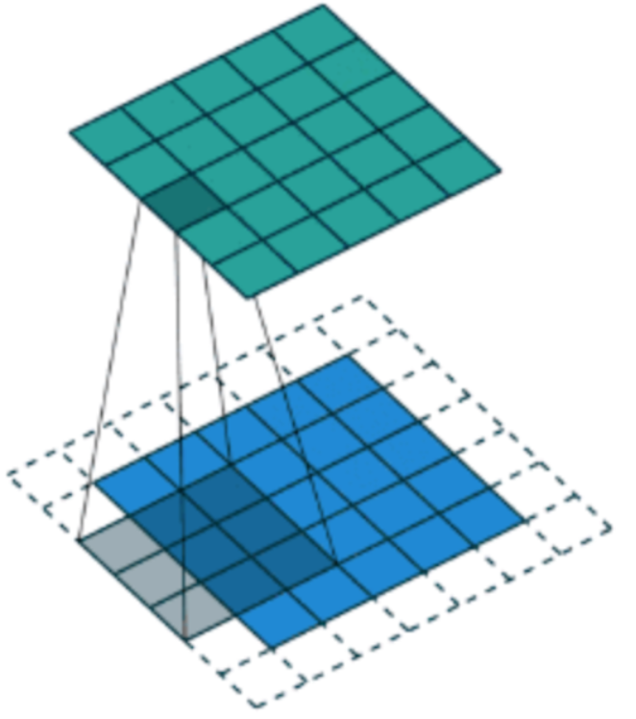
如何计算进行卷积后特征图的大小
19
公式2（N + 2P – F + 1）* （ N + 2P – F + 1 ）
其中N表示输入的图片的大小，F表示size即卷积核的大小，P表示添加0值的层数，
N = 5
F = 3
P = 1
N + 2P – F + 1 = 5
最终图片大小 5 * 5

Slide 20
20
实际上我们可以填充更多的像素，假设为2层，则5 + 2 * 2 - 3 + 1 = 7
这样得到的观察特征大小比之前图片大小还大。所以我们对于零填充会有一些选择，该填充多少？
共有两种两种形式，所以为了避免上述情况，大家选择都是Same这种填充卷积计算方式
Valid :不填充
也就是最终大小为(N - F + 1) * (N - F + 1)
Same：输出大小与原图大小一致，那么 N变成了N + 2P
即(N + 2P - F + 1) * (N + 2P - F + 1)
那也就意味着，之前大小与之后的大小一样，
得出下面的等式(N + 2P - F + 1) = N所以当知道了卷积核的大小之后，就可以得出要填充多少层像素即：P = （F – 1）/ 2

Slide 21
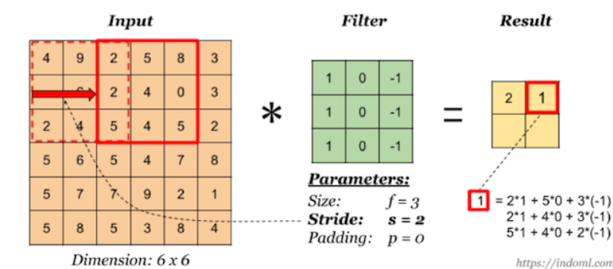
3, STRIDE
21
步长：就是在卷积运算过程中每次移动的像素网格大小
以上例子中我们看到的都是每次移动一个像素步长的结果，如果将这个步长修改为2,3，那结果如何？
这样如果以原来的计算公式，那么结果：
N + 2P - F + 1 = 6 + 0 -3 +1 = 4显然，结果并不正确
那么这种情况下我们又该如何计算呢？
答：再次升级版公式3

Slide 22

如何计算进行卷积后特征图的大小
22
公式3：
*
其中N表示输入的图片的大小，F表示size即卷积核的大小，P表示添加0值的层数，S表示步长
N = 6
F = 3
P = 0
S = 2
（N + 2P – F）/ S + 1 = 2.5
如果相除不是整数的时候，向下取整，为2
最终图片大小 2 * 2

Slide 23
如何计算进行卷积后特征图的大小
23
公式3：
*
其中N表示输入的图片的大小，F表示size即卷积核的大小，P表示添加0值的层数，S表示步长
N = 6
F = 3
P = 0
S = 2
故，公式3即为最终计算公式。
（N + 2P – F）/ S + 1 = 2.5
如果相除不是整数的时候，向下取整，为2
最终图片大小 2 * 2

Slide 24
24
动态卷积图

Slide 25
三.池化层
25
目的
池化层主要对卷积层学习到的特征图进行亚采样（subsampling）处理，直白点说就是抓住主要矛盾，忽略次要因素。主要由两种：Max Pooling，Avg Pooling。
类别
Max Pooling, ：最大池化，取窗口内的最大值作为输出
Avg Pooling：平均池化，取窗口内的所有值的均值作为输出
参数
同样池化层也有两个参数F和S，即卷积层中的size和stride。

Slide 26
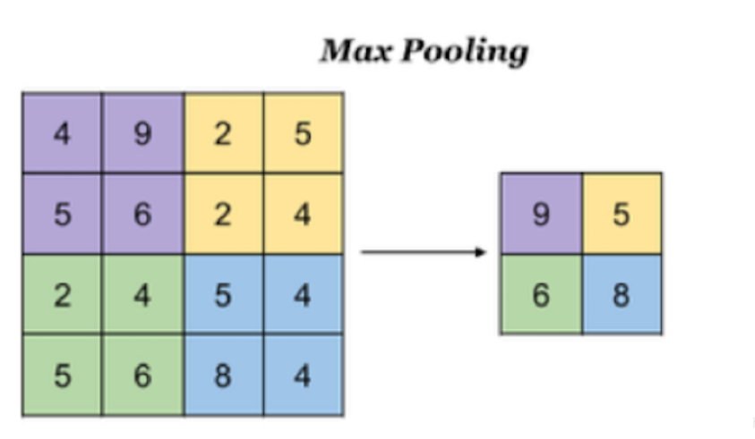
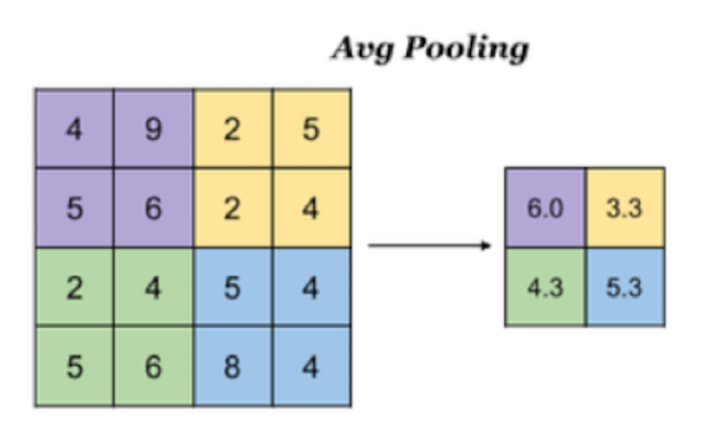
26
参数均为F = 2，S = 2
卷积层屁股后边跟着一个池化层，这个操作的目的就是进一步放大主要特征，忽略掉几个像素的偏差，其意义不光能够降低数据维度，减少训练参数，同时还能够避免所谓的过拟合。多个卷积加池化结构层层相连就是卷积神经网络最重要的特点。
当然如果我们调整这两个参数，比如说3 * 3，那么结果就不一样了。
一般来说局部池化通常默认选择2*2

Slide 27
四.全链接层
27
目的
总结得出最终结果。作为卷积神经网络的最后一层，它把相邻两侧的神经元全部交接相连，与传统的神经网络是一样的，其作用好比从全局出发做最终结论。
卷积和池化，多层集连，对输入数据进行多尺度特征提出和深度学习，全连接层就是和前面的卷积池化搭班子，形成了先局部再整体的学习结构。

Slide 28
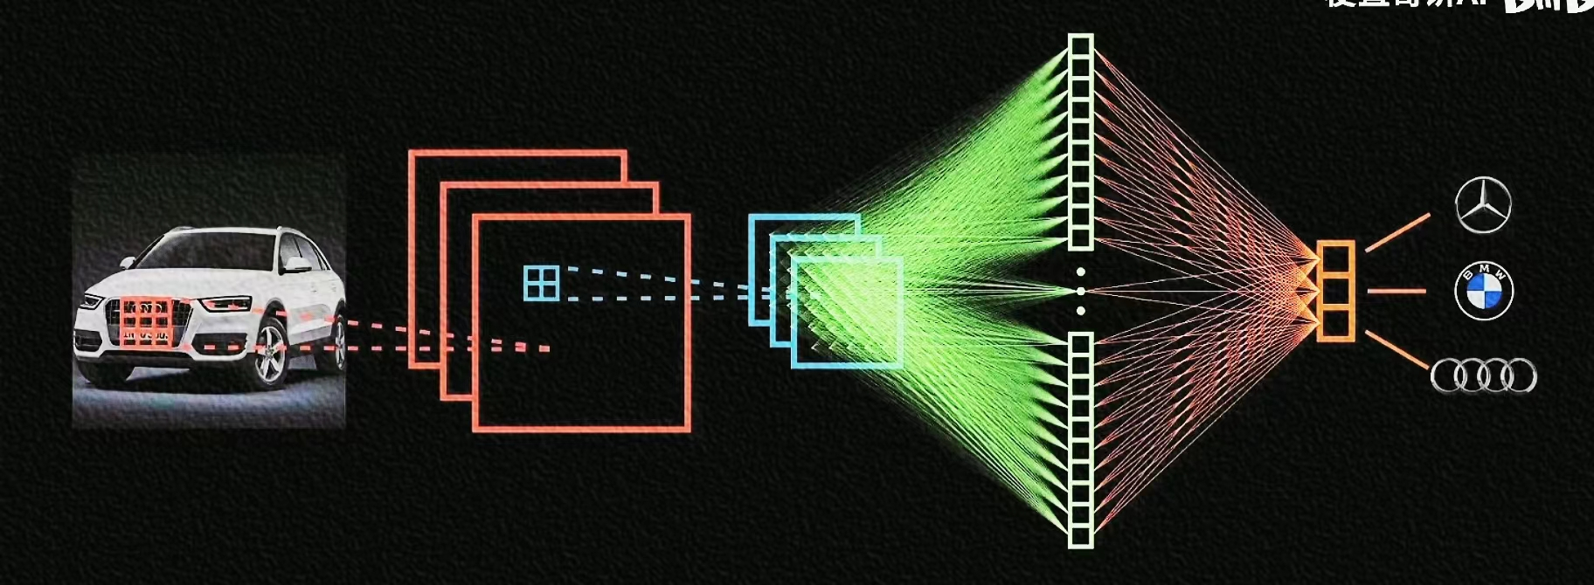
五.总结
28
卷积池化，多层集连，多尺度提取特征
全连接做出总结输出结果

Slide 29
29
参考资料：知乎CNN基础，卷积层计https://zhuanlan.zhihu.com/p/395354063 卷积神经网络（CNN）原理详解 https://blog.csdn.net/weixin_44799217/article/details/117989407
CNN笔记：通俗理解卷积神经网络https://blog.csdn.net/v_JULY_v/article/details/51812459
卷积神经网络的形象理解
https://blog.csdn.net/beauthy/article/details/105115817
【【卷积神经网络】哔哩哔哩】 https://b23.tv/znVOX6F
PPT制作者：屈丹卉

